Slide 1
SAM for Medical Image Segmentation
: Tutorial 2
2024.04.09
Seung-Ha Noh
Department of Computer Science
Notes:
SAM이 나온 후 medical domain으로 확장시키려는 여러 방향의 연구들을 소개

Slide 2
Contents
SAM architecture
SemiSAM: Exploring SAM for Enhancing Semi-Supervised Medical Image Segmentation with Extremely Limited Annotations (2023.12)
Introduction
Background – Semi-supervised learning
Method
Experiments
Conclusion
Notes:
Background : Foudation model. SAM 설명
최신 works 소개 => (1) zero-shot | (2) adaptation
Conclusion : 여전한 문제점들 + future work & 가능성

Slide 3
SAM architecture
SAM architecture
SemiSAM: Exploring SAM for Enhancing Semi-Supervised Medical Image Segmentation with Extremely Limited Annotations (2023.12)
Introduction
Background – Semi-supervised learning
Method
Experiments
Conclusion
Notes:
Background : Foudation model. SAM 설명
최신 works 소개 => (1) zero-shot | (2) adaptation
Conclusion : 여전한 문제점들 + future work & 가능성

Slide 4
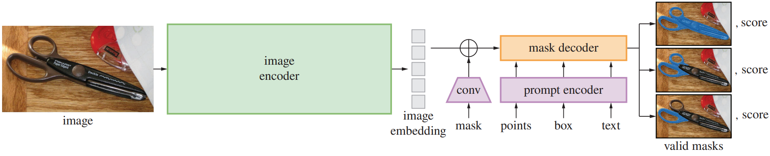
SAM architecture
Segment Anything Model (SAM)
Image Encoder
Prompt Encoder
Mask Decoder

Slide 5
SAM architecture
Image Encoder
MAE pre-trained Vision Transformer(ViT) 사용
They are computed only once per image, not per prompt
High resolution image(1024 x 1024) 처리
Padding(shorter side) & Rescaling
Patch Embedding => 64x64 patch map 생성(patch size: 16x16)
Patch Embed
Transformer block
Transformer block
Transformer block
x6
Transformer block
(3, 1024, 1024)
(256, 64, 64)
(256, 64 x 64)

Slide 6
SAM architecture
Flexible prompt Encoder
이미지에서 segmentation할 대상 지정(일종의 가이드)
종류
Sparse Prompt : points, box, text
Dense Prompt : mask

Slide 7
SAM architecture
Flexible prompt Encoder
이미지에서 segmentation할 대상 지정(일종의 가이드)
종류
Sparse Prompt : points, box, text
mapping 256 dimensional vectoral embeddings
Text prompt : CLIP의 Text Encoder로 text embedding 추출
Box/Text prompt : 각 coords에 맞는 embedding 생성(PositionEmbeddingRandom() 사용)
Coords
Embedding
[[510, 375], [680, 375]]
(bs, nP, 256)
Sparse Prompt Embedding
[[200, 200, 400, 400]]
pad
(bs, nB, 256)
Concat.
(bs, nP + nB + 1, 256)
pad
(bs, 1, 256)

Slide 8


SAM architecture
Flexible prompt Encoder
Dense Prompt(i.e mask)
Have a spatial correspondence with the image
Convolution layer를 통해 x1/16 down-sampling 진행
X 1/16
Conv
(256, 64, 64)
(3, 1024, 1024)

Slide 9
SAM architecture
Mask Decoder
이미지상 Prompt가 가리키는 객체의 마스크 추출

Slide 10
SAM architecture
사전 준비
Dense prompt embedding
Image embedding과 element-wise addition 수행
Sparse prompt embedding
Token 생성 – Output tokens + sparse prompt embeddings
Output tokens = Mask Tokens(4개) + Iou Token(1개)
Mask Tokens : 최종 mask각 될 tokens(=> multi masks)
IoU Token : 각 mask를 ranking하기 위한 token
nn.Embedding()을 통해 정의
(bs, 256)
최종 입력 Token
Image Embedding
(256, 64, 64)
Mask
(bs, 4, 256)
Mask 개수
Concat.
(bs, 1 + 4 + n, 256)
(256, 64, 64)
(bs, n, 256)
Sparse token 개수

Slide 11
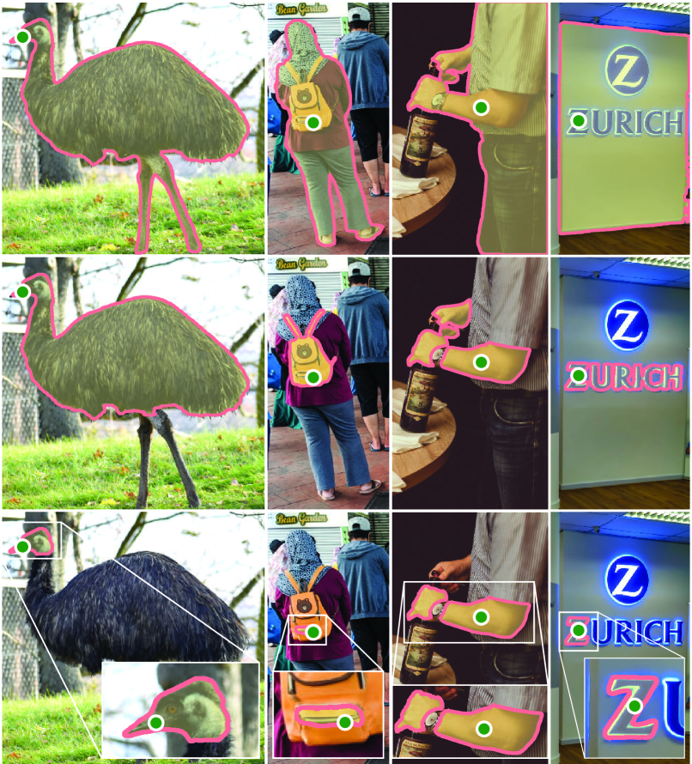
SAM architecture
Making the model ambiguity-aware
Single prompt는 ambiguous 문제를 일으킬 수 있음
Notes:
single input prompt는 이 상황에서 ambiguous를 일으킬 수 있다.
ambiguous의 의미는 prompt의 정확한 의도가 모호하여 일관적인 답을 못낼 가능성이 있다는 말이다.
저자들은 3개의 output tokens를 사용하여 multiple masks를 예측하게 했다. (Whole, part, subpart)
학습하는 동안에 3개의 loss를 항상 계산하되, backpropagation은 가장 낮은 loss로만 진행한다.
small head 1개가 masks의 랭킹을 계산한다.
각 마스크가 object를 얼마나 커버하는지 IoU를 계산한다.

Slide 12
SAM architecture
Making the model ambiguity-aware
Single prompt
multiple mask tokens 사용 – 동시에 multiple masks 예측
총 3개의 mask token : whole. Part, subpart 관찰
학습 중에는, GT와 prediction mask간의 loss를 계산하여, 그 중 가장 낮은 loss를 backpropagation
Multiple prompts
Prompt 개수가 많아질수록, 3개의 masks들은 유사해짐
Loss 계산 cost 줄이고, 규칙적인 기울기 신호를 backpropagation 받도록 하기 위해, only single mask 예측
이를 위해, 추가적인 4번째 mask token 추가
This fourth mask is never returned for a single prompt and is the only mask returned for multiple prompts.
Notes:
single input prompt는 이 상황에서 ambiguous를 일으킬 수 있다.
ambiguous의 의미는 prompt의 정확한 의도가 모호하여 일관적인 답을 못낼 가능성이 있다는 말이다.
저자들은 3개의 output tokens를 사용하여 multiple masks를 예측하게 했다. (Whole, part, subpart)
학습하는 동안에 3개의 loss를 항상 계산하되, backpropagation은 가장 낮은 loss로만 진행한다.
small head 1개가 masks의 랭킹을 계산한다.
각 마스크가 object를 얼마나 커버하는지 IoU를 계산한다.

Slide 13
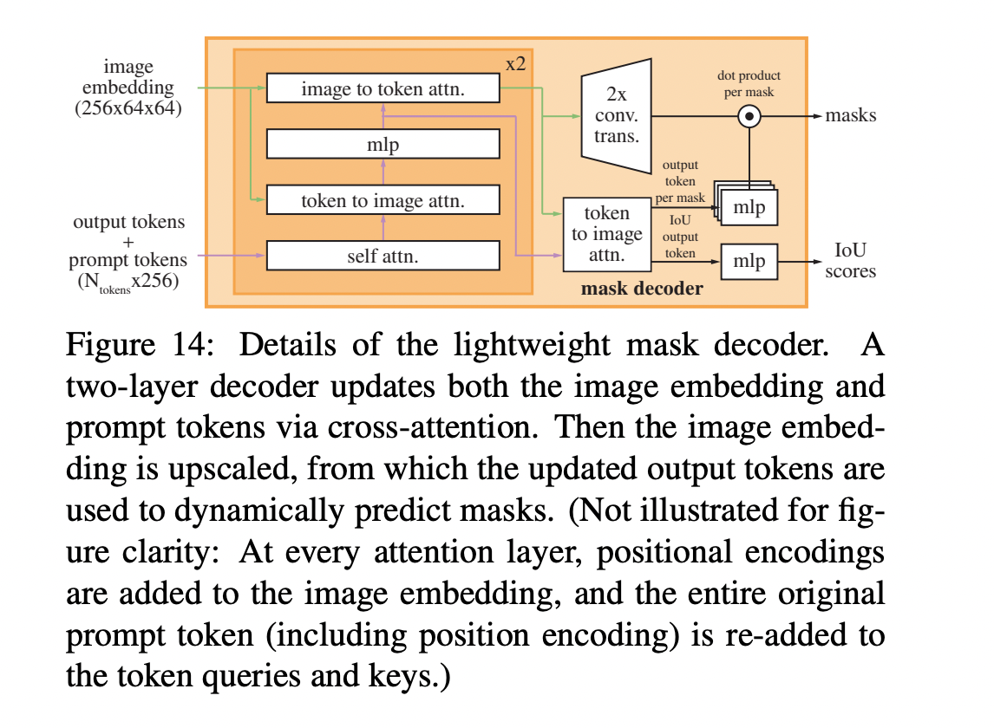
SAM architecture
Two-Way Transformer block
Image Embeddings과 Tokens간의 연관성 학습 => prompt가 가리키는 mask 추출
프로세스
Self-attention : Token(=prompt)에 대한 self-attention 수행
빈 Mask, IoU 임베딩에 prompt에 대한 정보 학습
Token to Image Attention : token에 image embedding과의 연관성 부여
Query = Token, Key/Value = Image embedding

Slide 14
SAM architecture
Two-Way Transformer block
프로세스
MLP – 각 token에 대해 차원간 업데이트
단순 Linear 연산을 통해, 차원이 (256 -> 2048 -> 256) 으로 늘어났다가, 돌아옴
Image to token Attention : Image embedding에 token과의 연관성 부여
Query : image embedding, Key/Value : token

Slide 15
SAM architecture
최종 Attention layer 수행
Token to Image Attention 수행
Query : Token, Key/Value : Image embedding
Layer Norm(Token + Attn(Token, Image, Image))

Slide 16
SAM architecture
필요한 Token 분리 & 최종 MLP 통과
IoU Token과, Mask Tokens 분리
IoU Token : 각 mask에 대한 IoU값을 예측.
Ex) [[0.9064, 0.7825, 0.9232, 0.8515]]
최종 입력 Token
mlp
(256 > 32)
Mask Tokens
(bs, 4, 256)
(bs, 4, 32)
mlp
(256 > 4)
IoU Tokens
(bs, 1 + 4 + n, 256)
(bs, 4)
(bs, 256)

Slide 17
SAM architecture
Upscale Image embeddings
2차원으로 reshape 후, Conv 연산을 통해 x4 Upscale 수행
2x
Trans Conv
(bs, 256, 64, 64)
(bs, 32, 256, 256)

Slide 18
SAM architecture
Mask 생성
4개의 mask token과 Image embedding이 dot product 수행
최종적으로 각 token별로 mask 생성 => multi-mask
If) multi-mask로 뽑을 것인가? 3개의 mask 사용(whole, part, subpart)
저자는 3개의 마스크가 대부분의 일반적인 경우를 처리하기 충분하다고 밝힘
If) single-mask로 뽑을 것인가? 첫번째 mask 사용
Multi-mask
(whole, part, subpart)
@
(bs, 32, 256 x 256)
(bs, 4, 256,256)
(bs, 4, 32)
reshape
Single-mask
실제 학습에서는, x4 UpScailing하여 (1024, 1024)로 만든 다음 loss 계산
Notes:
single input prompt는 이 상황에서 ambiguous를 일으킬 수 있다.
ambiguous의 의미는 prompt의 정확한 의도가 모호하여 일관적인 답을 못낼 가능성이 있다는 말이다.
저자들은 3개의 output tokens를 사용하여 multiple masks를 예측하게 했다. (Whole, part, subpart)
학습하는 동안에 3개의 loss를 항상 계산하되, backpropagation은 가장 낮은 loss로만 진행한다.
small head 1개가 masks의 랭킹을 계산한다.
각 마스크가 object를 얼마나 커버하는지 IoU를 계산한다.

Slide 19

SAM architecture
Training Object
Mask loss
$λ_{1} :λ_{2}=20:1$
IoU loss
Mean-square-error loss 사용
Adding to the mask loss with a constant scaling factor of 1.0
$$Mask loss= λ_{1} Focal({mask}_{pred}, {mask}_{GT})+λ_{2} Dice({mask}_{pred}, {mask}_{GT})$$
$MSE({IoU}_{pred} , IoU({mask}_{pred},{mask}_{GT}$))
Notes:
single input prompt는 이 상황에서 ambiguous를 일으킬 수 있다.
ambiguous의 의미는 prompt의 정확한 의도가 모호하여 일관적인 답을 못낼 가능성이 있다는 말이다.
저자들은 3개의 output tokens를 사용하여 multiple masks를 예측하게 했다. (Whole, part, subpart)
학습하는 동안에 3개의 loss를 항상 계산하되, backpropagation은 가장 낮은 loss로만 진행한다.
small head 1개가 masks의 랭킹을 계산한다.
각 마스크가 object를 얼마나 커버하는지 IoU를 계산한다.

Slide 20
SAM architecture
Training Object
SAM official code에서는 training code 미제공
SAM을 medical domain에 적용한 projects에서는 주로 Mask loss만 사용
MedSAM : mask loss만 사용(Dice loss + BCE loss)
SAM-Med2D : mask loss + IoU loss 사용
Mask loss : focal loss + Dice loss
IoU loss : MSE loss
SAM-Med3D : mask loss만 사용(Dice loss + CE loss)
SegVol : mask loss만 사용(Dice loss + BCE loss)
UniverSeg : mask loss (Dice loss)
Notes:
single input prompt는 이 상황에서 ambiguous를 일으킬 수 있다.
ambiguous의 의미는 prompt의 정확한 의도가 모호하여 일관적인 답을 못낼 가능성이 있다는 말이다.
저자들은 3개의 output tokens를 사용하여 multiple masks를 예측하게 했다. (Whole, part, subpart)
학습하는 동안에 3개의 loss를 항상 계산하되, backpropagation은 가장 낮은 loss로만 진행한다.
small head 1개가 masks의 랭킹을 계산한다.
각 마스크가 object를 얼마나 커버하는지 IoU를 계산한다.

Slide 21
SemiSAM
SAM architecture
SemiSAM: Exploring SAM for Enhancing Semi-Supervised Medical Image Segmentation with Extremely Limited Annotations (2023.12)
Introduction
Background – Semi-supervised learning
Method
Experiments
Conclusion
Notes:
Background : Foudation model. SAM 설명
최신 works 소개 => (1) zero-shot | (2) adaptation
Conclusion : 여전한 문제점들 + future work & 가능성

Slide 22
Introduction
Deep Learning 모델의 성능을 올리기 위해서는 Large-scale, high-quality의 dataset이 필수적
하지만, medical 분야에서 annotation을 구축하기 위해서는, 전문성과 세밀함을 요구
=> 위 조건을 만족하는 dataset 구축하기에 제한적
Notes:
Problem 언급
Large dataset 필요 => large dataset 얻기 어려움
Annotation-efficient 필요성 강조 => 그 중 하나인 semi-supervised learning이 있음
하지만, semi도 아직 supervise보다 약하다(한계점)
Sam 등장 => SAM의 generato로서의 가능성 강조???

Slide 23
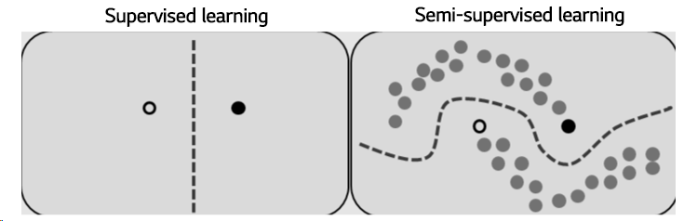
Introduction
이런 문제를 해결하기 위해 ‘annotation-efficient deep learning’ 이 연구되고 있음
대량의 unlabeled data + 소량의 labeled data를 함께 사용하여 학습하는 기법
데이터 자체의 본질적인 특성을 이해하면서, 소량의 가이드를 통해 원하는 task로 적용
Labeled data가 만든 decision boundary를, unlabeled data가 더 robust하게 수정해줌
Semi-supervised learning
Notes:
Problem 언급
Large dataset 필요 => large dataset 얻기 어려움
Annotation-efficient 필요성 강조 => 그 중 하나인 semi-supervised learning이 있음
하지만, semi도 아직 supervise보다 약하다(한계점)
Sam 등장 => SAM의 generato로서의 가능성 강조???

Slide 24
Introduction
극히 제한된 labeled set에서, semi-supervised로도 좋은 성능을 보여주지 못함
Annotation 개수가 거의 없다! => guide가 없다!
“추가적인 guide를 줄 방법이 없을까?”
“SAM의 mask를 pseudo-label로 사용해보자”
Notes:
Problem 언급
Large dataset 필요 => large dataset 얻기 어려움
Annotation-efficient 필요성 강조 => 그 중 하나인 semi-supervised learning이 있음
하지만, semi도 아직 supervise보다 약하다(한계점)
Sam 등장 => SAM의 generato로서의 가능성 강조???

Slide 25
Background
Semi-supervised learning
비교적 수집이 용이한 unlabeled data도 활용하여 모델의 성능을 높이는 학습기법
적은 labeled data와 대용량의 unlabeled data를 동시에 활용
Semi-supervised learning
Labeled data
Supervised loss
Unlabeled data
Unsupervised loss
Notes:
Problem 언급
Large dataset 필요 => large dataset 얻기 어려움
Annotation-efficient 필요성 강조 => 그 중 하나인 semi-supervised learning이 있음
하지만, semi도 아직 supervise보다 약하다(한계점)
Sam 등장 => SAM의 generato로서의 가능성 강조???

Slide 26
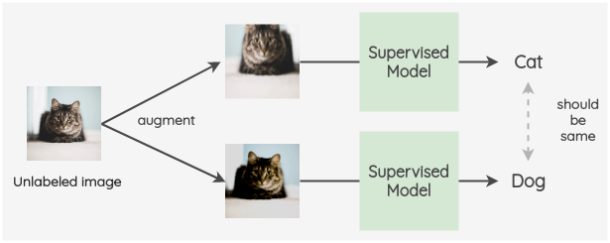
Background
Consistency Regularization
고양이 사진에 약간의 변형(crop, 색 변환 .. )을 시켜도, 고양이다!
하나의 이미지로부터 augmented된 이미지간의 간극을 줄이도록 학습
Notes:
Problem 언급
Large dataset 필요 => large dataset 얻기 어려움
Annotation-efficient 필요성 강조 => 그 중 하나인 semi-supervised learning이 있음
하지만, semi도 아직 supervise보다 약하다(한계점)
Sam 등장 => SAM의 generato로서의 가능성 강조???

Slide 27
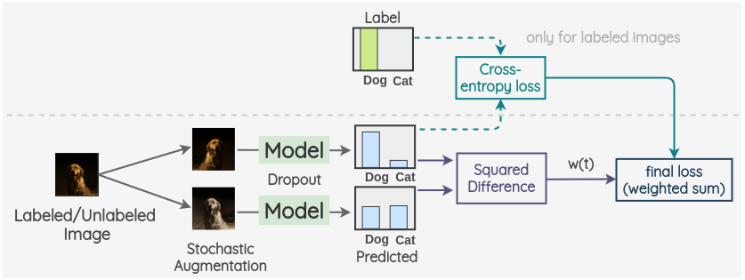

Background
대표적인 Consistency Regularization 기반 알고리즘
$π−model Framework$
Labeled data => GT를 사용하여 cross-entropy loss
Unlabeled data => augment한 두 이미지의 predictions간의 MSE loss
Notes:
Problem 언급
Large dataset 필요 => large dataset 얻기 어려움
Annotation-efficient 필요성 강조 => 그 중 하나인 semi-supervised learning이 있음
하지만, semi도 아직 supervise보다 약하다(한계점)
Sam 등장 => SAM의 generato로서의 가능성 강조???

Slide 28
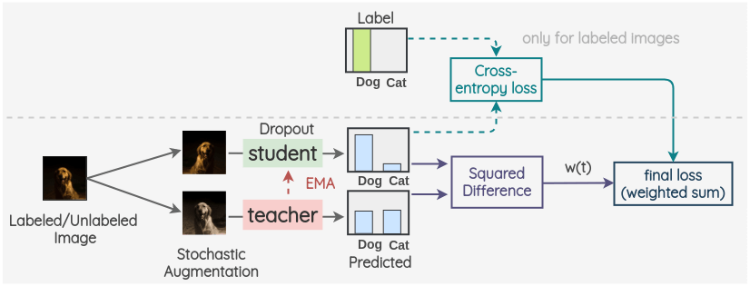

Background
대표적인 Consistency Regularization 기반 알고리즘
$Mean Teacher Framework$
우선, labeled data를 가지고 Student 모델을 학습 – supervised learning
Teacher model은 student 모델의 parameter를 EMA를 통해 업데이트
EMA(Expontial Moving Average) : 최근에 발생한 일에 대해서는 높은 가중치를 주고, 시간이 지날수록 낮은 가중치를 주는 방법
EMA 방식으로 student parameter를 받아오기 때문에, 학습 진행에 따른 checkpoint를 부드럽게 ensemble하여 적용
Student model의 일반성 체득(평균)
Notes:
EMA : 지수 평균 이동

Slide 29
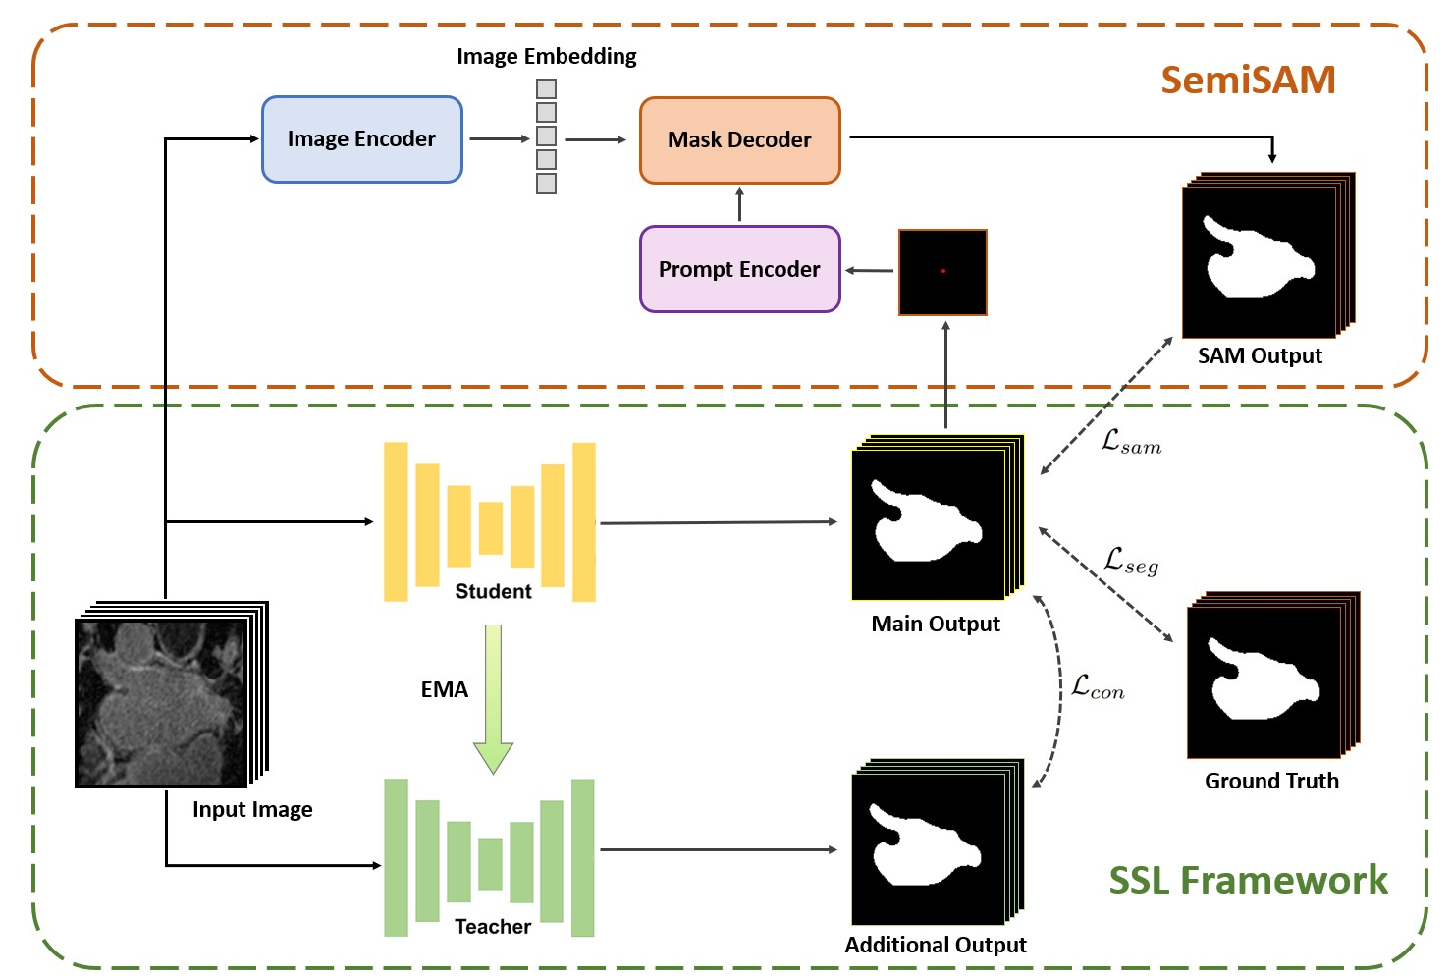
Methods
Overview
Main Branch
Semi-supervised Framework – Mean Teacher
Consistency Branch
Consistency를 높이기 위해 추가적으로 SAM을 활용해서 pseudo-label 제공
Notes:
앞에서 consistency 설명 필요

Slide 30

Methods
Main Branch
Labeled set
Student prediction과 GT간의 차이 줄이기 : $L_{supervised}$
Student parameter를 Teacher network에게 EMA
Unlabeled set
Student prediction과 Teacher prediction간의 차이 줄이기 : $L_{consistency}$
Notes:
앞에서 consistency 설명 필요

Slide 31

Methods
Consistency Branch
Student prediction으로 나온 coarse mask로 point prompt 획득
해당 point prompt를 가지고 SAM이 비교적 reliable pseudo-label 생성
일종의 추가 가이드 역할 수행
SAM pseudo-label과 Student prediction간의 $L_{consistency}$ 연산
Notes:
However, when only one or a few labeled images are available for semi-supervised learning,
the model cannot learn sufficient domain knowledge for accurate segmentation of challenging regions with complex structures,
while the implementation of consistency learning may cause the model to generate "similar but incorrect" predictions of the majority of targets and ignore the inherent information.

Slide 32

Methods
Training Objective
$λ_{c}=0.1∗ⅇ^{−5\left(1−\frac{t}{t_{max}}\right)}, λ_{s}=0.1∗ⅇ^{−5\left(t/t_{max}\right)}$
즉, 학습이 진행될수록 $λ_{c}$가 커짐
main branch
consistency branch
Pred student - Label
Pred student - Pred teacher
Pred student - Pred SAM
Notes:
앞에서 consistency 설명 필요

Slide 33
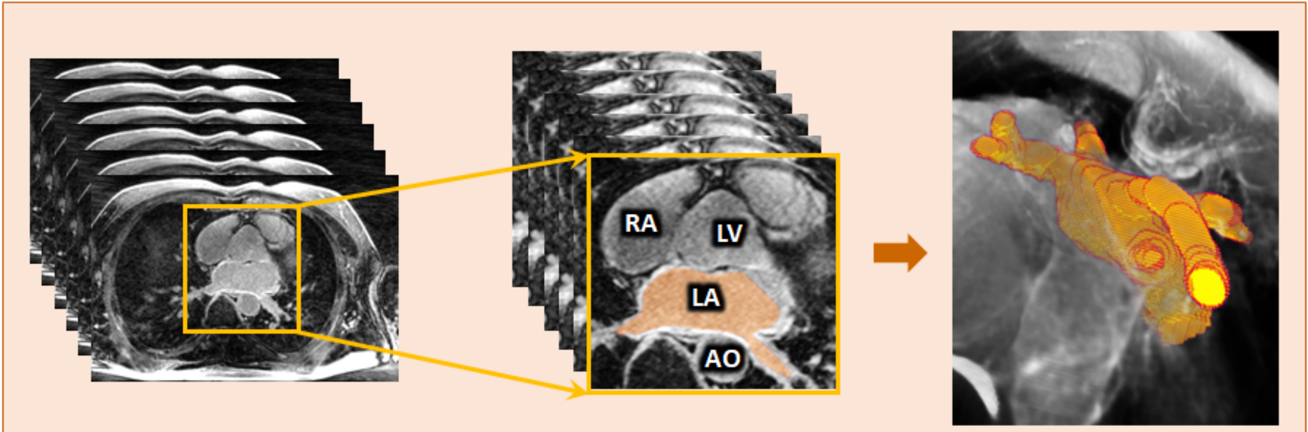
Experiments
Dataset
Left Atrium Segmentation Dataset
100 3D MRI scans
Segmentation Target : Left Atrium(LA, 좌심방)
Train/Test : 80:20
Notes:
Background : Foudation model. SAM 설명
최신 works 소개 => (1) zero-shot | (2) adaptation
Conclusion : 여전한 문제점들 + future work & 가능성

Slide 34
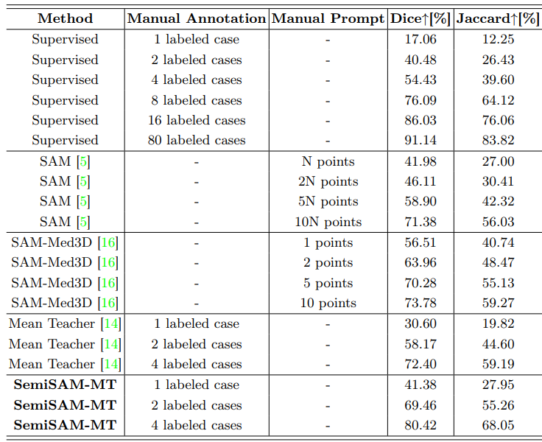
Experiments
Experiment Result
Comparison with Other Segmentation Methods
Few labeled set
=> Supervised 성능 급격히 떨어짐
Semi-supervised 기법이 충분히 효과적
본 논문에서 제안한 semiSAM으로, 성능 향상
Notes:
Background : Foudation model. SAM 설명
최신 works 소개 => (1) zero-shot | (2) adaptation
Conclusion : 여전한 문제점들 + future work & 가능성

Slide 35
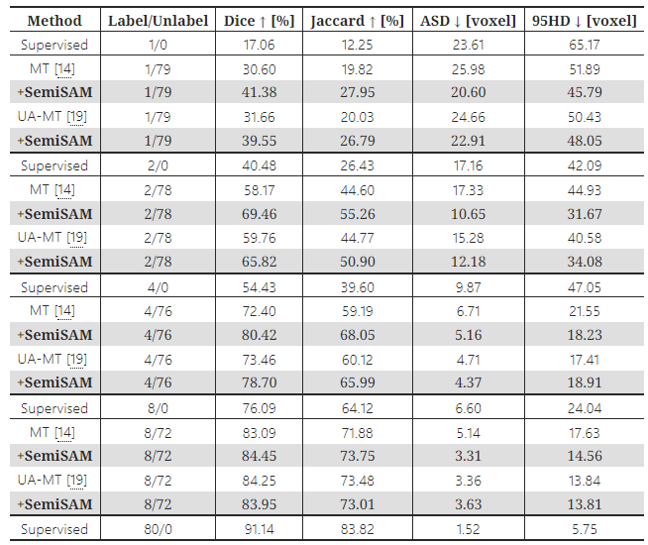
Experiments
Experiment Result
Performance of SemiSAM upon 2 semi-supervised frameworks
전반적으로, SemiSAM을 적용하였을 때, 더 좋은 성능을 보임
비교적 많은 양의 labeled data(10%)를 가졌을 때, 성능이 비슷하거나, 오히려 떨어지는 모습을 보임
Notes:
Background : Foudation model. SAM 설명
최신 works 소개 => (1) zero-shot | (2) adaptation
Conclusion : 여전한 문제점들 + future work & 가능성

Slide 36
Conclusion
Conclusion
아주 제한된 labeled data가 주어졌을 때, SAM을 활용하여 semi-supervised learning에서 consistency를 향상시키는 branch 제안
실험을 통해, 제안한 방식의 유효성 입증
Limitation & Future work
Labeled data 개수가 많아지면, 오히려 성능이 떨어지는 모습을 볼 수 있었음
Labeled/unlabeled data 비율에 상관없이 Robust, reliable를 보장하도록 개선 예정
실험 및 분석에 한가지 데이터셋만 사용
다양한 모달리티, 대상을 포함하는 datasets를 사용하여 comprehensive analysis 수행 예정
Notes:
Background : Foudation model. SAM 설명
최신 works 소개 => (1) zero-shot | (2) adaptation
Conclusion : 여전한 문제점들 + future work & 가능성

